Slide 1
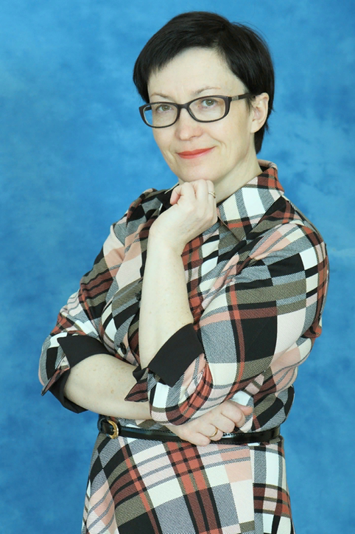
Трефилова
Екатерина Николаевна
1Б класс

Slide 2
Немного о себе
Высшее образование
Стаж работы: 25 лет
Высшая квалификационная категория

Slide 3
Особенности УМК
«Начальная школа XXI ввека»
Реализация интегрированного подхода в обучении:
« мягкая» адаптация детей - безболезненный переход от дошкольного детства к школьному этапу жизни;
игровые методы обучения;
возможность обучаться в индивидуальном темпе.

Slide 4
Решение учебных задач на каждом уроке
Учащиеся на каждом предмете развивают умения учебной деятельности:
понимать и решать учебную задачу; анализировать, сравнивать и классифицировать;
устанавливать причинно-следственные связи и зависимости;
работать с моделями;
осуществлять контроль и самоконтроль, оценку
и самооценку.

Slide 5
Дифференцированный подход в обучении
Авторская позиция заключается в целенаправленной помощи и поддержке школьника в условиях разноуровневого класса.
Учебники и тетради содержат разноуровневые задания.

Slide 6
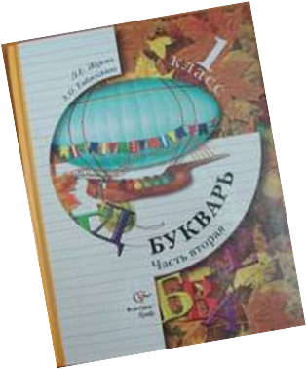
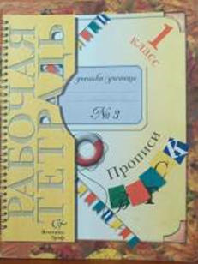
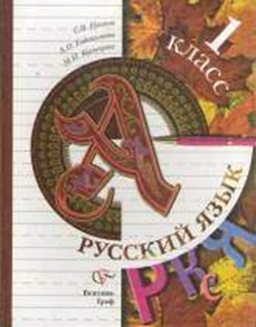
Учебно-методический комплект
Обучение грамоте
Русский язык
Интегрированный курс, объединяющий обучение чтению и письму плюс литературное слушание.
Программа реализует задачи ознакомления учащихся с основными положениями науки о языке, формирование умений и навыков грамотного безошибочного письма, развитие устной и письменной речи школьника, его интереса к языку и речевому творчеству.

Slide 7
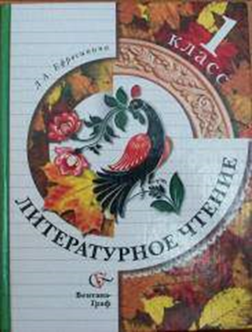
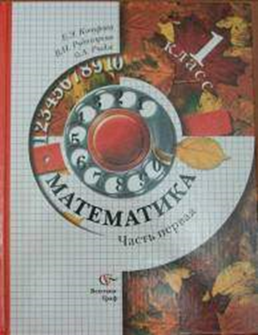
Учебно-методический комплект
Литературное чтение
Математика
В учебник вошли разнообразные по жанрам произведения народного творчества, писателей классиков и современных писателей о Родине, о детях и для детей, о животных и о родной природе.
Содержание учебника позволяет вести дифференцированное обучение первоклассников с учетом их готовности и индивидуальных возможностей.
В программе заложена основа для овладения школьниками определенным объемом знаний и умений: элементы арифметики; величины и их измерение; логико-математические понятия; элементы алгебры; элементы геометрии (число, отношение, величина, геометрическая фигура)

Slide 8
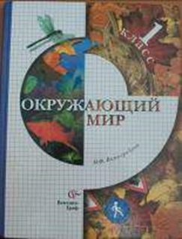
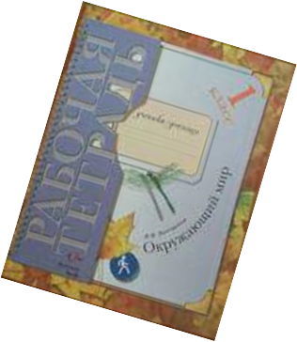
Учебно-методический комплект
Окружающий мир
Содержание данного курса позволяет осуществить интеграцию двух уровней: взаимосвязь знаний о человеке, природе и обществе, а также перенос полученных знаний в разнообразную самостоятельную трудовую деятельность школьника.
В процессе изучения у детей формируются умения и навыки хозяйственно-бытового труда, сельскохозяйственного труда, развивается культура познания природы, общения и взаимоотношений.

Slide 9
Таким образом, УМК «Начальная школа XXI века» реализует в образовательном процессе право ребенка на свою индивидуальность.
Все средства обучения содержат материал, который позволяет учителю учесть индивидуальный темп и успешность обучения каждого ребенка, а также уровень его общего развития.

Slide 10
Спасибо за внимание!

